Slide 1
Régimen Jurídico de los Medicamentos

Slide 2

https://biojuridicayasociados.com/rjm
Contraseña: Dalinde2019

Slide 3

DERECHOS HUMANOS Y DERECHOS DIFUSOS
Interdependencia
El derecho a la Salud como Derecho Humano tiene carácter de interdependencia que mantiene con otros derechos, como fue expuesto en la Segunda Gran Conferencia de los Derechos Humanos, celebrada en Viena el 25 de junio de 1993. En el apartado 1 del párrafo 5 se estableció que:
“Todos los derechos humanos son universales, indivisibles e interdependientes, y están relacionados entre sí. La comunidad internacional debe tratar los derechos humanos de forma global y de manera justa y equitativa en pie de igualdad y dándoles a todos el mismo peso”.

Slide 4

DERECHO A LA SALUD
Artículo 4° Constitucional
La mujer y el hombre son iguales ante la ley. Ésta protegerá la organización y el desarrollo de la familia.
Toda persona tiene derecho a decidir de manera libre, responsable e informada sobre el número y el espaciamiento de sus hijos.
…
Toda persona tiene derecho a la alimentación nutritiva, suficiente y de calidad. El Estado lo garantizará.
…
Toda persona tiene derecho a la protección de la salud. La Ley definirá las bases y modalidades para el acceso a los servicios de salud y establecerá la concurrencia de la Federación y las entidades federativas en materia de salubridad general, conforme a lo que dispone la fracción XVI del artículo 73 de esta Constitución.

Slide 5

Artículo 4° Constitucional
Toda persona tiene derecho a un medio ambiente sano para su desarrollo y bienestar. El Estado garantizará el respeto a este derecho. El daño y deterioro ambiental generará responsabilidad para quien lo provoque en términos de lo dispuesto por la ley.
…
Toda persona tiene derecho al acceso, disposición y saneamiento de agua para consumo personal y doméstico en forma suficiente, salubre, aceptable y asequible. El Estado garantizará este derecho y la ley definirá las bases, apoyos y modalidades para el acceso y uso equitativo y sustentable de los recursos hídricos..
Aunado a lo anterior el artículo 73 fracción XVI nos menciona que el congreso de la unión puede legislar en materia de salubridad

Slide 6

Organización Mundial de la Salud OMS
Es un estado de completo bienestar físico, mental y social, y no solamente la ausencia de afecciones o enfermedades.
La cita procede del Preámbulo de la Constitución de la Organización Mundial de la Salud, que fue adoptada por la Conferencia Sanitaria Internacional, celebrada en Nueva York del 19 de junio al 22 de julio de 1946, firmada el 22 de julio de 1946 por los representantes de 61 Estados (Official Records of the World Health Organization, Nº 2, p. 100), y entró en vigor el 7 de abril de 1948. La definición no ha sido modificada desde 1948

Slide 7

¿Porqué no podemos definir la salud solamente como la ausencia de enfermedades o afecciones ?
Por que muchas veces de cuestiones sicológicas derivan padecimientos físicos y como seres sociales que necesitan de la convivencia de otros seres humanos para un desarrollo estable;

Slide 8


FACULTADES REGLAMENTARIAS
Ley General de Salud,
Ley del Instituto de Seguridad Social para las Fuerzas Armadas,
Ley del Instituto de Seguridad y Servicios Sociales para los Trabajadores del Estado, la Ley del Seguro Social,
Reglamento de la Ley General de Salud en Materia de Investigación para la Salud,
Reglamento de la Ley General de Salud en Materia de Servicios de Atención Médica,
82 Normas Oficiales Mexicanas correlativas a este derecho.

Slide 9
INSTRUMENTOS INTERNACIONALES
Pacto Internacional de Derechos Económicos, Sociales y Culturales de 1966 en su artículo 12;
Convención Internacional sobre la Eliminación de Todas las Formas de Discriminación Racial de 1965 en el artículo5) iv);
Convención Internacional sobre la Eliminación de Todas las Formas de Discriminación contra la Mujer de 1979 en los artículos 11 1) f), 12 y 14 2) b);
Convención sobre los Derechos del Niño de 1989 en su artículo 24;
Convención Internacional sobre la Protección de los Derechos de Todos los Trabajadores Migratorios y de sus Familiares de 1990 en sus artículos 28, 43 e) y 45 c);
Convención sobre los Derechos de las Personas con Discapacidad de 2006 en su artículo 25;
Declaración Universal de Derechos Humanos de 1948 en su artículo 25;
Declaración Americana de los Derechos y Deberes del Hombre en su artículo XI;
Protocolo adicional a la Convención Americana sobre Derechos Humanos en Materia de Derechos Económicos, Sociales y Culturales en su numeral 1;
Declaración y Programa de Acción de Viena;
Convenio Número 169 de la OIT sobre Pueblos Indígenas y Tribales en Países Independientes etc.
Notes:
El Estado garantiza este derecho, a través del sector público y privado;
además, como ya referimos en párrafos anteriores hablar de salud implica varias
cuestiones como son la vacunación, epidemias o pandemias, nutrición , medio
ambiente, enfermedades, afecciones etc. Dando lugar a que el Estado a través
de la Secretaria de Salud se encarga de esta labor; así como, en conjunto de la
implementación de políticas públicas relacionadas con la salud y el auxilio de otras
secretarias.

Slide 10
QUIEN LO GARANTIZA Y QUIENES SE ENCARGAN DE SU ADMINISTRACIÓN
1) Administración del Patrimonio de la Beneficencia Pública;
2) Centro Nacional de la Transfusión Sanguínea;
3) Centro Nacional para la Prevención y Control del VIH/SIDA; 4) Centro Nacional de Equidad de Género y Salud Reproductiva;
5) Comisión Nacional de Arbitraje Médico;
6) Centro Nacional de Vigilancia Epidemiológica y Control de Enfermedades;
7) Centro Nacional de Trasplantes;
8) Centro Nacional para la Salud de la Infancia y Adolescencia;
9) Comisión Federal para la Protección contra Riesgos Sanitarios;
10) Centro Nacional de Excelencia Tecnológica en Salud;
11) Comisión Nacional de Protección Social en Salud;
12) Comisión Nacional de Bioética; y
13) Centro Nacional para la Prevención y el Control de las Adicciones

Slide 11

REGÍMENES DE ATENCIÓN MÉDICA
El Instituto Mexicano del Seguro Social (IMSS),
El Instituto de Seguridad y Servicios Sociales para los trabajadores del Estado (ISSSTE),
El Instituto de Seguridad Social para las Fuerzas Armadas Mexicanas (ISSFAM),
La Secretaría de Marina (SEMAR) y Petróleos Mexicanos (Pemex),
Seguro Popular, y el
Programa Oportunidades

Slide 12
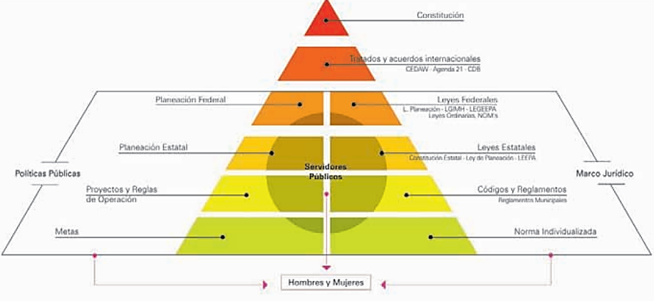
SISTEMA JURÍDICO MEXICANO

Slide 13

LA IMPORTANCIA DEL DERECHO SANITARIO
ARN: Autoridad Reguladora Nacional de Referencia Regional

Slide 14
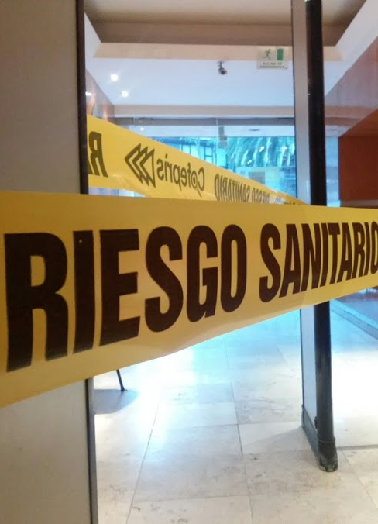
RIESGO SANITARIO
Riesgo. - La Real Academia de la Lengua Española define el concepto riesgo, derivado de la palabra "restar" (cortar), como: contingencia o proximidad de un daño. Se deduce como un peligro o un resultado no deseado.
Un riesgo sanitario es la probabilidad de la ocurrencia y gravedad de un evento adverso a la salud, derivado de la exposición involuntaria a peligros biológicos, químicos y físicos, por consumo o uso de alimentos y bebidas; productos cosméticos y de aseo; medicamentos y equipos médicos y sustancias tóxicas o peligrosas.
Los riesgos sanitarios incluyen también los que surgen por la exposición innecesaria a factores químicos, físicos o biológicos presentes en el medio ambiente.

Slide 15
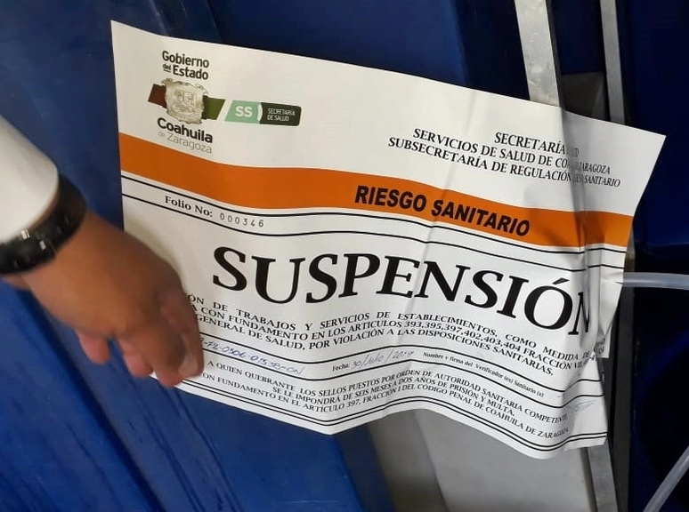
RIESGO SANITARIO
La probabilidad de que ocurra un riesgo, hecho patológico en un tiempo determinado, es distinta en cada individuo y en cada comunidad, y depende de distintas variables como: el sexo, la edad, la herencia genética, los hábitos, el lugar donde radica, el lugar de trabajo, las exposiciones en el medio ambiente, los comportamientos humanos, los estados fisiológicos, la sociedad, la cultura, etcétera. Éstos últimos son conocidos como factores de riesgo.

Slide 16
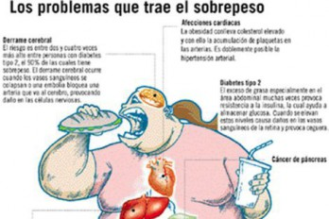
FACTOR DE RIESGO
La Organización Mundial de la Salud (OMS), define un factor de riesgo como: "Cualquier rasgo, característica o exposición de un individuo que aumente su probabilidad de sufrir una enfermedad o lesión".
La OMS destaca entre los factores de riesgo más importantes a: la insuficiencia ponderal, las prácticas sexuales de riesgo, la hipertensión, el consumo de tabaco y alcohol, el agua insalubre, las deficiencias del saneamiento y la falta de higiene.

Slide 17
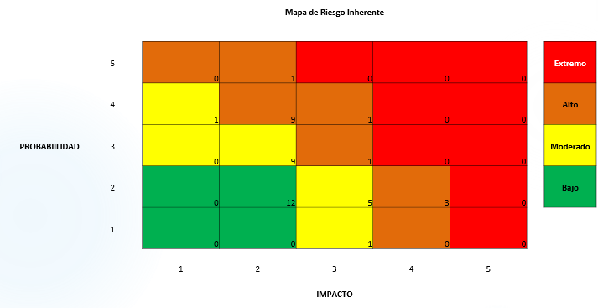
FACTOR DE RIESGO
Los factores de riesgo son aquellas variables que se relacionan estadísticamente con la patología que pueda desencadenar. Es un concepto probabilístico en el cuál se debe tener en cuenta el tiempo de exposición, que es el periodo de tiempo que una persona o grupo ha estado en contacto con el factor antes mencionado. La probabilidad de que un factor de riesgo se haga existente y provoque una patología va en relación directa con el tiempo de exposición, esto no quiere decir que un periodo de exposición corto no pueda desarrollar una enfermedad.

Slide 18

FACTOR DE RIESGO
La población de riesgo o población expuesta es un grupo de personas con características y asentamiento geográfico determinado, que por diferentes razones permanece expuesto a un determinado factor de riesgo durante un periodo de tiempo. Un ejemplo es el derrame de sulfato de cobre en el año de 2014, en los ríos Sonora y Bacanuchi, en México, donde los habitantes aledaños fueron la población en riesgo ante los peligros que supusieron al entrar en contacto con el factor de riesgo que fue el sulfato de cobre acidulado, vertido en los ríos.

Slide 19
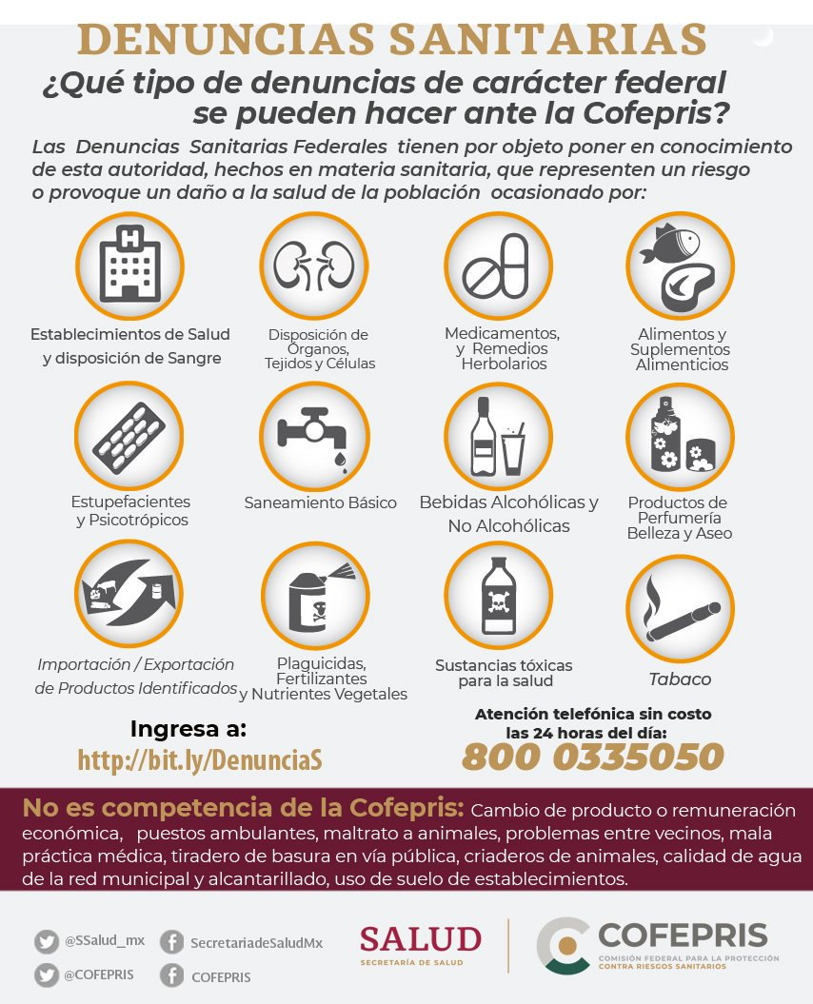
LA IMPORTANCIA DEL DERECHO SANITARIO

Slide 20





DEFINICIONES
Real Academia de la Lengua Española lo define de la siguiente forma Del lat. medicamentum. 1. m. Sustancia que, administrada interior o exteriormente a un organismo animal, sirve para prevenir, curar o aliviar la enfermedad y corregir o reparar las secuelas de esta.
LEY
Reglamentos
Normas Oficiales Mexicanas
Autoridad

Slide 21

LEY GENERAL DE SALUD
Artículo 221.- Para los efectos de esta Ley, se entiende por:
I. Medicamentos: Toda substancia o mezcla de substancias de origen natural o sintético que tenga efecto terapéutico, preventivo o rehabilitatorio, que se presente en forma farmacéutica y se identifique como tal por su actividad farmacológica, características físicas, químicas y biológicas. Cuando un producto contenga nutrimentos, será considerado como medicamento, siempre que se trate de un preparado que contenga de manera individual o asociada: vitaminas, minerales, electrólitos, aminoácidos o ácidos grasos, en concentraciones superiores a las de los alimentos naturales y además se presente en alguna forma farmacéutica definida y la indicación de uso contemple efectos terapéuticos, preventivos o rehabilitatorios.

Slide 22

NORMAS OFICIALES MÉXICANAS NOM´S
NORMA Oficial Mexicana NOM-001-SSA1-2010, Que instituye el procedimiento por el cual se revisará, actualizará y editará la farmacopea de los Estados Unidos Mexicanos.
3.13 Medicamento (preparado farmacéutico), a toda sustancia o mezcla de sustancias de origen natural o sintético que tenga efecto terapéutico, preventivo o rehabilitatorio, que se presente en forma farmacéutica y que se identifique como tal por su actividad farmacológica, características físicas, químicas y biológicas.

Slide 23
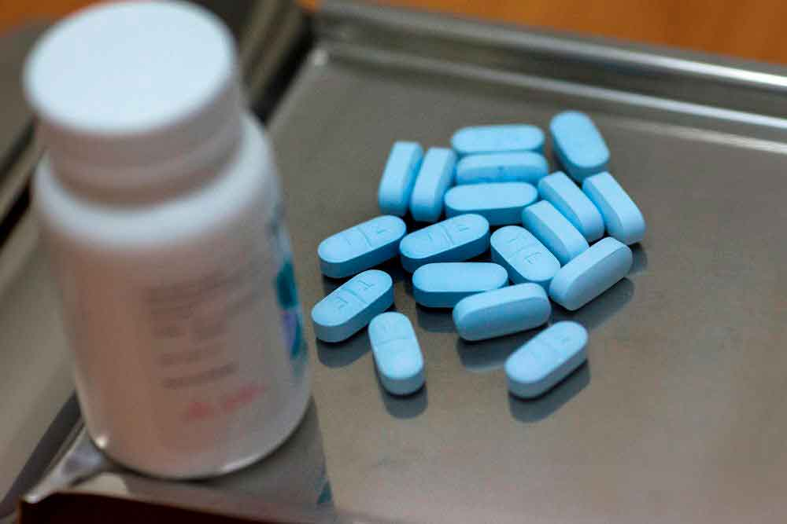
NORMAS OFICIALES MÉXICANAS NOM´S
NORMA Oficial Mexicana NOM-072-SSA1-2012, Etiquetado de medicamentos y de remedios herbolarios.
4.1.20 Medicamento, a toda substancia o mezcla de substancias de origen natural o sintético que tenga efecto terapéutico, preventivo o rehabilitatorio, que se presente en forma farmacéutica y se identifique como tal por su actividad farmacológica, características físicas, químicas y biológicas. Cuando un producto contenga nutrimentos, será considerado como medicamento, siempre que se trate de un preparado que contenga de manera individual o asociada: vitaminas, minerales, electrólitos, aminoácidos o ácidos grasos, en concentraciones superiores a las de los alimentos naturales y además se presente en alguna forma farmacéutica definida y la indicación de uso contemple efectos terapéuticos, preventivos o rehabilitatorios.

Slide 24

NORMAS OFICIALES MÉXICANAS NOM´S
NORMA Oficial Mexicana NOM-059-SSA1-2015, Buenas prácticas de fabricación de medicamentos
3.77 Medicamentos en investigación, a la forma farmacéutica de un fármaco, un producto biológico, respecto del cual no se tenga experiencia previa en el país, que no hayan sido registrados por la Secretaría y, por lo tanto, no se hayan distribuido en forma comercial, así como los medicamentos registrados y aprobados para su venta, cuando se investigue su caso con modalidades, indicaciones, dosis o vías de administración diferentes de las autorizadas, incluyendo su empleo en combinaciones.

Slide 25

NORMAS OFICIALES MÉXICANAS NOM´S
NORMA Oficial Mexicana NOM-073-SSA1-2015, Estabilidad de fármacos y medicamentos, así como de remedios herbolarios.
4.1.20 Medicamento conocido: al que cuenta con registro sanitario en el país.
4.1.21 Medicamento nuevo: al que no ha sido registrado previamente en el país

Slide 26

DEFINICIONES DE AUTORIDAD
La COFEPRIS en su revista electrónica, nos ofrece la siguiente definición.
QFI. Diana Flores Huanosta
Comisión de Fomento Sanitario
Los medicamentos son sustancias o mezcla de sustancias de origen natural o sintético que tiene un efecto terapéutico, preventivo o rehabilitatorio y un tiempo de vigencia en el cual son seguros, eficaces y de calidad para su consumo, este tiempo es conocido como fecha de caducidad e indica el fin de su periodo de vida útil.

Slide 27

FEDERAL DRUG ADMINISTRATION
De forma didáctica Las drogas se definen como artículos destinados a ser utilizados en el diagnóstico, cura, mitigación, tratamiento o prevención de enfermedades y como artículos destinados a afectar la estructura o cualquier función del cuerpo del hombre o los animales. Los cosméticos, por otro lado, se definen como artículos destinados a ser frotados, vertidos, rociados o rociados, introducidos o de otra manera aplicados al cuerpo humano para limpiar, embellecer, promover el atractivo o alterar la apariencia

Slide 28

AGÊNCIA NACIONAL DE VIGILÂNCIA SANITÁRIA
Los medicamentos son sustancias o preparaciones hechas en farmacias (medicamentos recetados) o en industrias (medicamentos industriales), que deben seguir las determinaciones seguridad, eficacia y calidad.
Por lo tanto, una preparación casera con plantas medicinales puede ser una medicina, pero aún no es una medicina; para esto debes cumplir una serie de requisitos del Ministerio de Salud, con el objetivo de Garantizar la seguridad del consumidor.

Slide 29
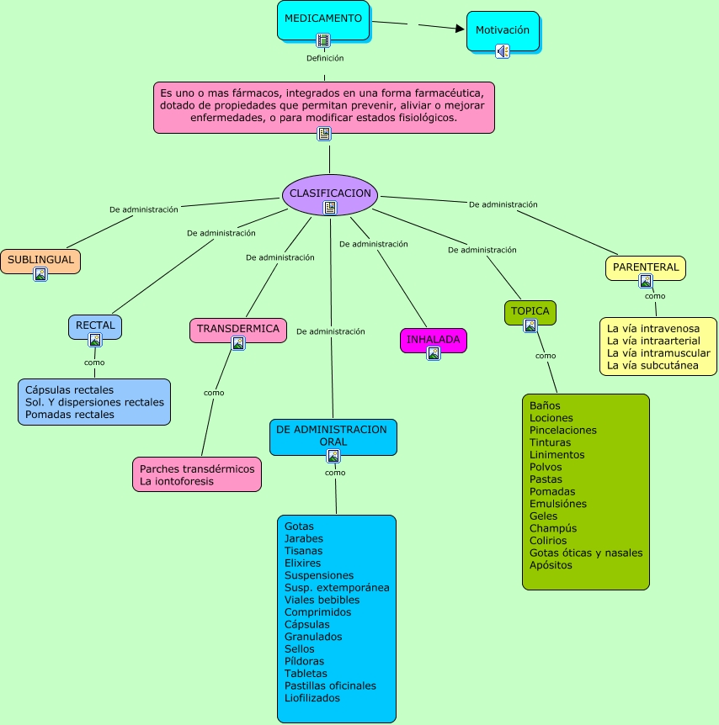
CLASIFICACIÓN DE LOS MEDICAMENTOS

Slide 30
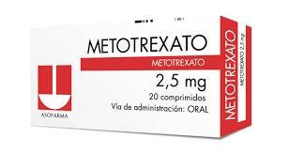
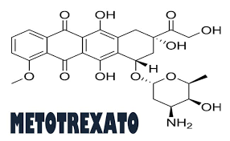

CARACTERÍSTICAS GENERALES
Todos los medicamentos deben cumplir con requisitos de calidad, eficacia y seguridad. Para su comercialización, los fabricantes deben cumplir con los principios y directrices de las buenas prácticas de fabricación de medicamentos y contar con la autorización de comercialización (registro de producto).

Slide 31
Fundamento Legal
El Artículo 224 de la LGS clasifica a los medicamentos en:
A. Por su forma de preparación en:
I. Magistrales
II. Oficinales y
III. Especialidades farmacéuticas.
B. Por su naturaleza en:
II. Homeopáticos y
III. Herbolarios.
I. Alopáticos,

Slide 32
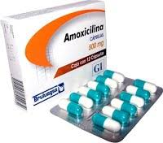

PARA SU VENTA Y SUMINISTRO
El Artículo 226 de la LGS
I. Medicamentos que sólo pueden adquirirse con receta o permiso especial, expedido por la Secretaría de Salud, de acuerdo a los términos señalados en el Capítulo V de este Título;
II. Medicamentos que requieren para su adquisición receta médica que deberá retenerse en la farmacia que la surta y ser registrada en los libros de control que al efecto se lleven, de acuerdo con los términos señalados en el capítulo VI de este título. El médico tratante podrá prescribir dos presentaciones del mismo producto como máximo, especificando su contenido. Esta prescripción tendrá vigencia de treinta días a partir de la fecha de elaboración de la misma.

Slide 33

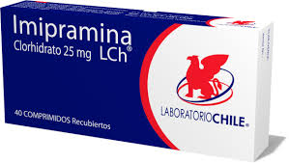
III. Medicamentos que solamente pueden adquirirse con receta médica que se podrá surtir hasta tres veces, la cual debe sellarse y registrarse cada vez en los libros de control que al efecto se lleven. Esta prescripción se deberá retener por el establecimiento que la surta en la tercera ocasión; el médico tratante determinará, el número de presentaciones del mismo producto y contenido de las mismas que se puedan adquirir en cada ocasión.
IV. Medicamentos que para adquirirse requieren receta médica, pero que pueden resurtirse tantas veces como lo indique el médico que prescriba;

Slide 34

V. Medicamentos sin receta, autorizados para su venta exclusivamente en farmacias, y
VI. Medicamentos que para adquirirse no requieren receta médica y que pueden expenderse en otros establecimientos que no sean farmacias.
No podrán venderse medicamentos u otros insumos para la salud en puestos semifijos, módulos móviles o ambulantes.

Slide 35



LA INDUSTRIA FARMACÉUTICA
Por otra parte las compañías farmacéuticas clasifican los medicamentos de acuerdo a sus derechos de explotación en patentes y genéricos.

Slide 36

MEDICAMENTOS MAGISTRALES
El Profesional Farmacéutico prepara y dispensa los medicamentos magistrales al paciente por prescripción médica. Lo anterior implica analizar la prescripción, preparar el medicamento y realizar su dispensación para el uso correcto. En este acto se comparte la responsabilidad con el médico, en caso de duda, incongruencia o deficiencia en la prescripción ambos profesionales deberán unificar criterios en beneficio del paciente.
Artículo 224.- Los medicamentos se clasifican:
A. Por su forma de preparación en:
Los medicamentos magistrales son aquellos que se preparan conforme a la fórmula prescrita por un médico y los medicamentos oficinales, cuando la preparación se realiza de acuerdo con los lineamientos de la FEUM, de la Farmacopea Herbolaria de los Estados Unidos Mexicanos, o la Farmacopea Homeopática de los Estados Unidos Mexicanos y del Suplemento para establecimientos dedicados a la venta y suministro de medicamentos y demás insumos para la salud

Slide 37
Estas preparaciones son un conjunto de
Operaciones técnica
COMPRENDEN LA ELABORACIÓN DE LA FORMA FARMACÉUTICA,
SU CONTROL,
ENVASADO Y
ETIQUETADO
En algunos casos la fórmula preparada tiene más de una indicación
Dosis pediátricas y geriátricas,
Dermatológicas
Mezclas intravenosas,
Nutrición parenteral,
Manejo de citostáticos.

Slide 38
POR QUÉ EXISTEN?
Por ejemplo, no son fabricados por la industria químico-farmacéutica por ser incosteable su fabricación a nivel industrial;
Por no existir en los medicamentos comerciales la concentración requerida por el médico tratante;
Por su bajo interés económico o
Son una novedad terapéutica que tarda años en comercializarse.

Slide 39
Formulas comunes:
Vaselina salicílica.
Cremas antiescaras.
Soluciones para vahos.
Soluciones antialopécicas (minoxidil solo o combinado).
Cápsulas antialopécicas.
Cápsulas para tratamientos de adelgazamiento.
Jarabes/soluciones orales pediátricas de omeprazol, ranitidina, atenolol, etc.
Cremas despigmentantes.
Cremas antibióticas y/o antimicóticas con o sin corticoides.
Antiverrugas.
Papeles de sulfato de cobre o sulfato de zinc.
Pomadas orales.
Ácido acético para iontoforesis.

Slide 40
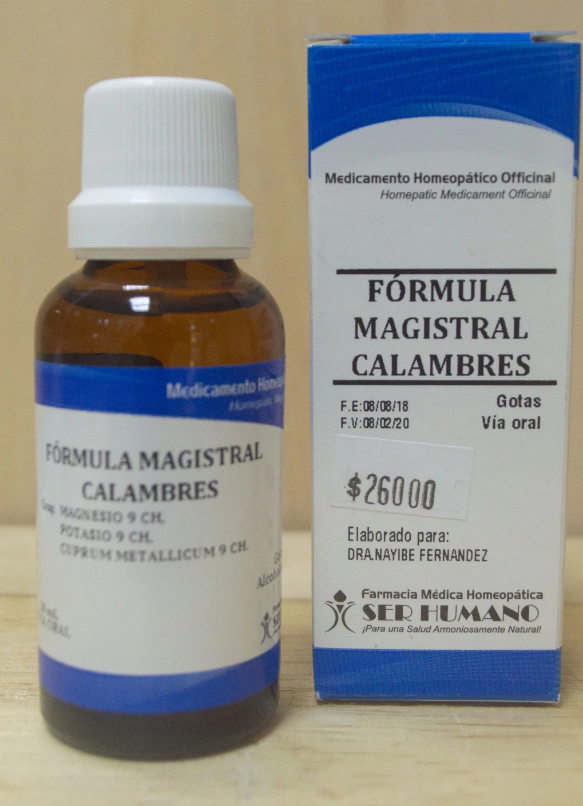
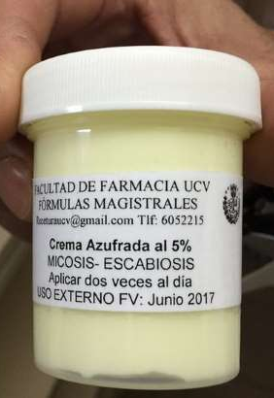
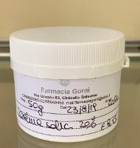

Slide 41
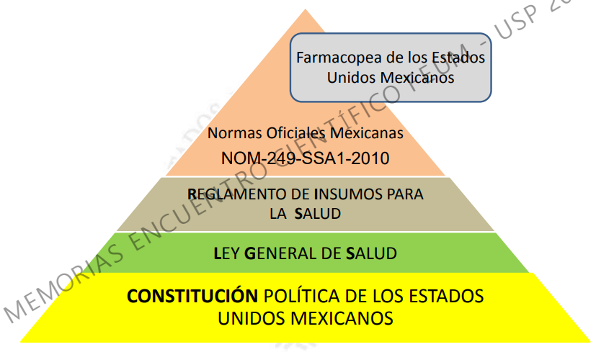
Fundamento jurídico de los Medicamentos Magistrales

Slide 42
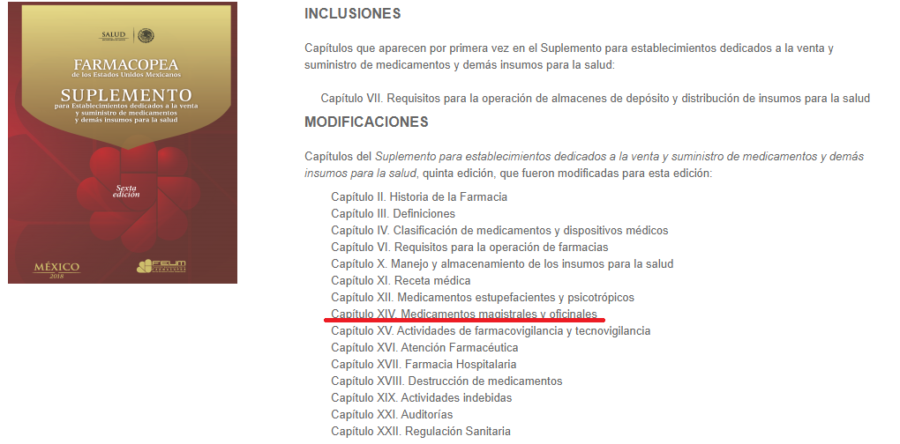

Slide 43

Mezclas intravenosas medicamentosas o nutricionales
NOM-249-SSA1-2010, Mezclas estériles: nutricionales y medicamentosas, e instalaciones para su preparación., donde estos preparados se definen de forma clara como mezclas estériles con requisitos diferentes tanto para su preparación como para su dispensación

Slide 44

MEDICAMENTOS OFICINALES
Artículo 224.- Los medicamentos se clasifican:
A. Por su forma de preparación en:
Preparación o preparado oficinal. Es el medicamento destinado a su dispensación directa a los pacientes atendidos por las oficinas de farmacia o servicios de farmacia hospitalarios, preparado por un farmacéutico o químico farmacéutico o bajo su dirección, descrito en un formulario oficial, preparado según las buenas prácticas de elaboración y control de calidad establecidas al efecto y con la debida información al paciente

Slide 45

Especialidades Farmacéuticas

Slide 46
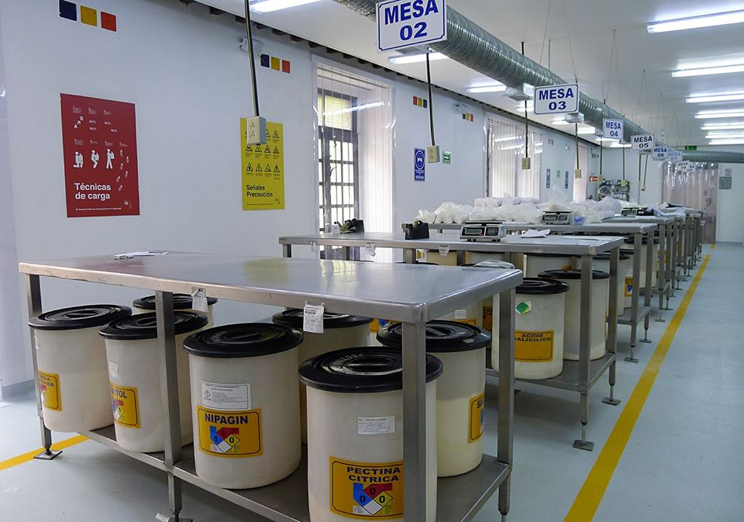
De conformidad con el artículo 224 de la LGS se debe entender como medicamento alopático a:
B. Por su naturaleza:
I. Toda substancia o mezcla de substancias de origen natural o sintético que tenga efecto terapéutico, preventivo o rehabilitatorio, que se presente en forma farmacéutica y se identifique como tal por su actividad farmacológica, características físicas, químicas y biológicas, y se encuentre registrado en la Farmacopea de los Estados Unidos Mexicanos para medicamentos alopáticos,

Slide 47

SUPLEMENTO PARA ESTABLEGIMIENTOS DEDICADOS A LA VENTA Y SUMINISTRO DE MEDICAMENTO Y DE MÁS INSUMOS PARAL A SALUD
Medicamento alopático. Toda sustancia o mezcla de sustancias de origen natural o sintético que tenga efecto terapéutico, preventivo o rehabilitatorio, que se presente en forma farmacéutica y se identifique como tal por su actividad farmacológica, características físicas, químicas y biológicas, y se encuentre registrado en la Farmacopea de los Estados Unidos Mexicanos para medicamentos alopáticos.

Slide 48

Mexicana NOM-072-SSA1-2012, Etiquetado de medicamentos y de remedios herbolarios.
4.1.21 Medicamento alopático, a toda sustancia o mezcla de substancias de origen natural o sintético que tenga efecto terapéutico, preventivo o rehabilitatorio, que se presente en forma farmacéutica y se identifique como tal por su actividad farmacológica, características físicas, químicas y biológicas, y se encuentre registrado en la Farmacopea de los Estados Unidos Mexicanos para medicamentos alopáticos.

Slide 49
Medicamento Alopático
Síntesis Química
Origen Biológico
Toxoides, vacuna y preparaciones bacterianas de uso parenteral. Vacunas virales de uso oral o parenteral. Sueros y antitoxinas de origen animal. Hemoderivados. Vacunas y preparaciones microbianas para uso oral. Materiales biológicos para diagnóstico que se administran al paciente. Antibióticos. Hormonas macromoleculares y enzimas, y las demás que determine la Secretaría de Salud.
Medicamento genérico
Molécula Nueva
Biotecnológico (Biofármaco)
Todo aquel medicamento que haya sido producido por biotecnología molecular, que tenga efecto terapéutico, preventivo o rehabilitatorio, que se presente en forma farmacéutica, que se identifique como tal por su actividad farmacológica y propiedades físicas, químicas y biológicas
Medicamento huérfano

Slide 50

HOMEOPÁTICOS
Artículo 224.- Los medicamentos se clasifican:
B. Por su naturaleza:
II. Homeopáticos: Toda sustancia o mezcla de sustancias de origen natural o sintético que tenga efecto terapéutico, preventivo o rehabilitatorio y que sea elaborado de acuerdo con los procedimientos de fabricación descritos en la Farmacopea Homeopática de los Estados Unidos Mexicanos, en las de otros países u otras fuentes de información científica nacional e internacional, y

Slide 51
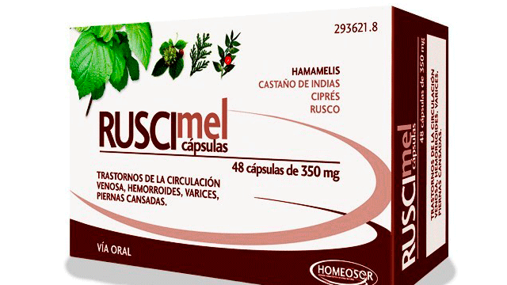
Herbolarios
Artículo 224.- Los medicamentos se clasifican:
B. Por su naturaleza:
III. Herbolarios: Los productos elaborados con material vegetal o algún derivado de éste, cuyo ingrediente principal es la parte aérea o subterránea de una planta o extractos y tinturas, así como jugos, resinas, aceites grasos y esenciales, presentados en forma farmacéutica, cuya eficacia terapéutica y seguridad ha sido confirmada científicamente en la literatura nacional o internacional.

Slide 52

HUÉRFANOS
Artículo 224 Bis.- Medicamentos huérfanos: A los medicamentos que estén destinados a la prevención, diagnóstico o tratamiento de enfermedades raras, las cuales tienen una prevalencia de no más de 5 personas por cada 10, 000 habitantes.

Slide 53

MEDICAMENTOS PSICOTRÓPICOS

Slide 54

LEYES Y REGLAMENTOS QUE LOS REGULAN
En México los psicotrópicos y estupefacientes se encuentran regulados a través de la Ley General de Salud, que es la encargada de proteger a la población contra el abuso y desvío de éstos, así como de sustancias químicas que representan un grave problema para la salud en el mundo.
Notes:
Es necesario evitar el mal uso o distribución ilegal que se le pueda dar a
los medicamentos o materia prima que sean o contengan estupefacientes o
psicotrópicos. Motivo por el cual debe lograrse un adecuado manejo en la
regulación y/o documentación que someten los establecimientos, así como la
programación y regularización de las visitas de verificación por parte de la
COFEPRIS para un mejor control de dichas sustancias, garantizando que éstas
se utilicen única y exclusivamente para los fines legales a los que son
destinados.

Slide 55

DEFINICIÓN
Se entiende como psicotrópico a todas las sustancias que tienen efectos sobre el sistema nervioso central modificando las funciones mentales y/o emocionales del individuo, que se manifiestan como cambios en el comportamiento. (2do suplemento de la farmacopea, 10° edición).
CLASIFICACIÓN DE ESTUPEFACIENTES, PSICOTRÓPICOS Y SUSTANCIAS QUÍMICAS
Se tiene una clasificación para la venta de medicamentos controlados.
Según el Art. 245 de LGS se dividen en:
• Grupo I: Estupefacientes
• Grupo II: Psicotrópicos
• Grupo III: Psicotrópicos
Notes:
La Secretaría de Salud sólo concederá la autorización correspondiente a los medicamentos, cuando se demuestre que los medicamentos que los contengan reúnen las características de seguridad y eficacia exigidas.

Slide 56

CLASIFICACIÓN DE SUSTANCIAS PSICOTRÓPICAS
Las sustancias psicotrópicas se clasifican en cinco grupos:
I. Las que tienen valor terapéutico escaso o nulo y que, por ser susceptibles de uso indebido o abuso, constituyen un problema especialmente grave para la salud pública.
II. Las que tienen algún valor terapéutico, pero constituyen un problema grave para la salud pública.
III. Las que tienen valor terapéutico y constituyen un problema para la salud pública.
IV. Las que tienen amplios usos terapéuticos y constituyen un problema menor para la salud pública.
V. Las que carecen de valor terapéutico y se utilizan comúnmente en la industria, mismas que se determinarán en las disposiciones reglamentarias correspondientes.

Slide 57
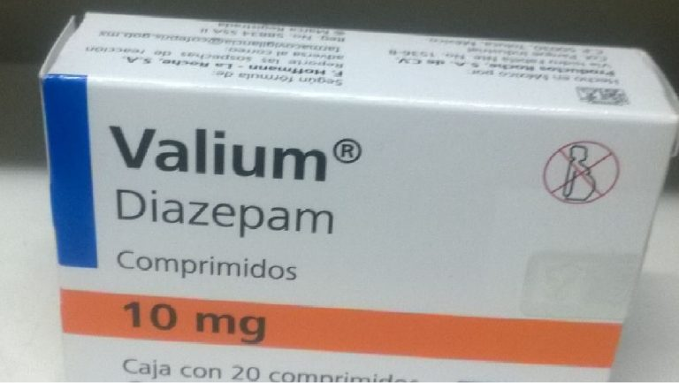
GRUPO II. PSICOTRÓPICOS.
Los medicamentos psicotrópicos de este grupo requieren para su adquisición receta médica que contenga impresos (imprenta) los siguientes datos: nombre (sin abreviaturas), dirección completa, número telefónico y número de cédula profesional del médico que la expide y deben contener la fecha y firma del mismo.
Esta deberá retenerse en la farmacia que la surta, sellarla y registrarla en los libros de control autorizados por la Secretaria de Salud, que al efecto se lleven y se archiva en orden alfabético y número progresivo. Se pueden prescribir hasta dos presentaciones comerciales del mismo producto como máximo, especificando su contenido y tendrá vigencia de treinta días a partir de la fecha de elaboración. (250 LGS)

Slide 58
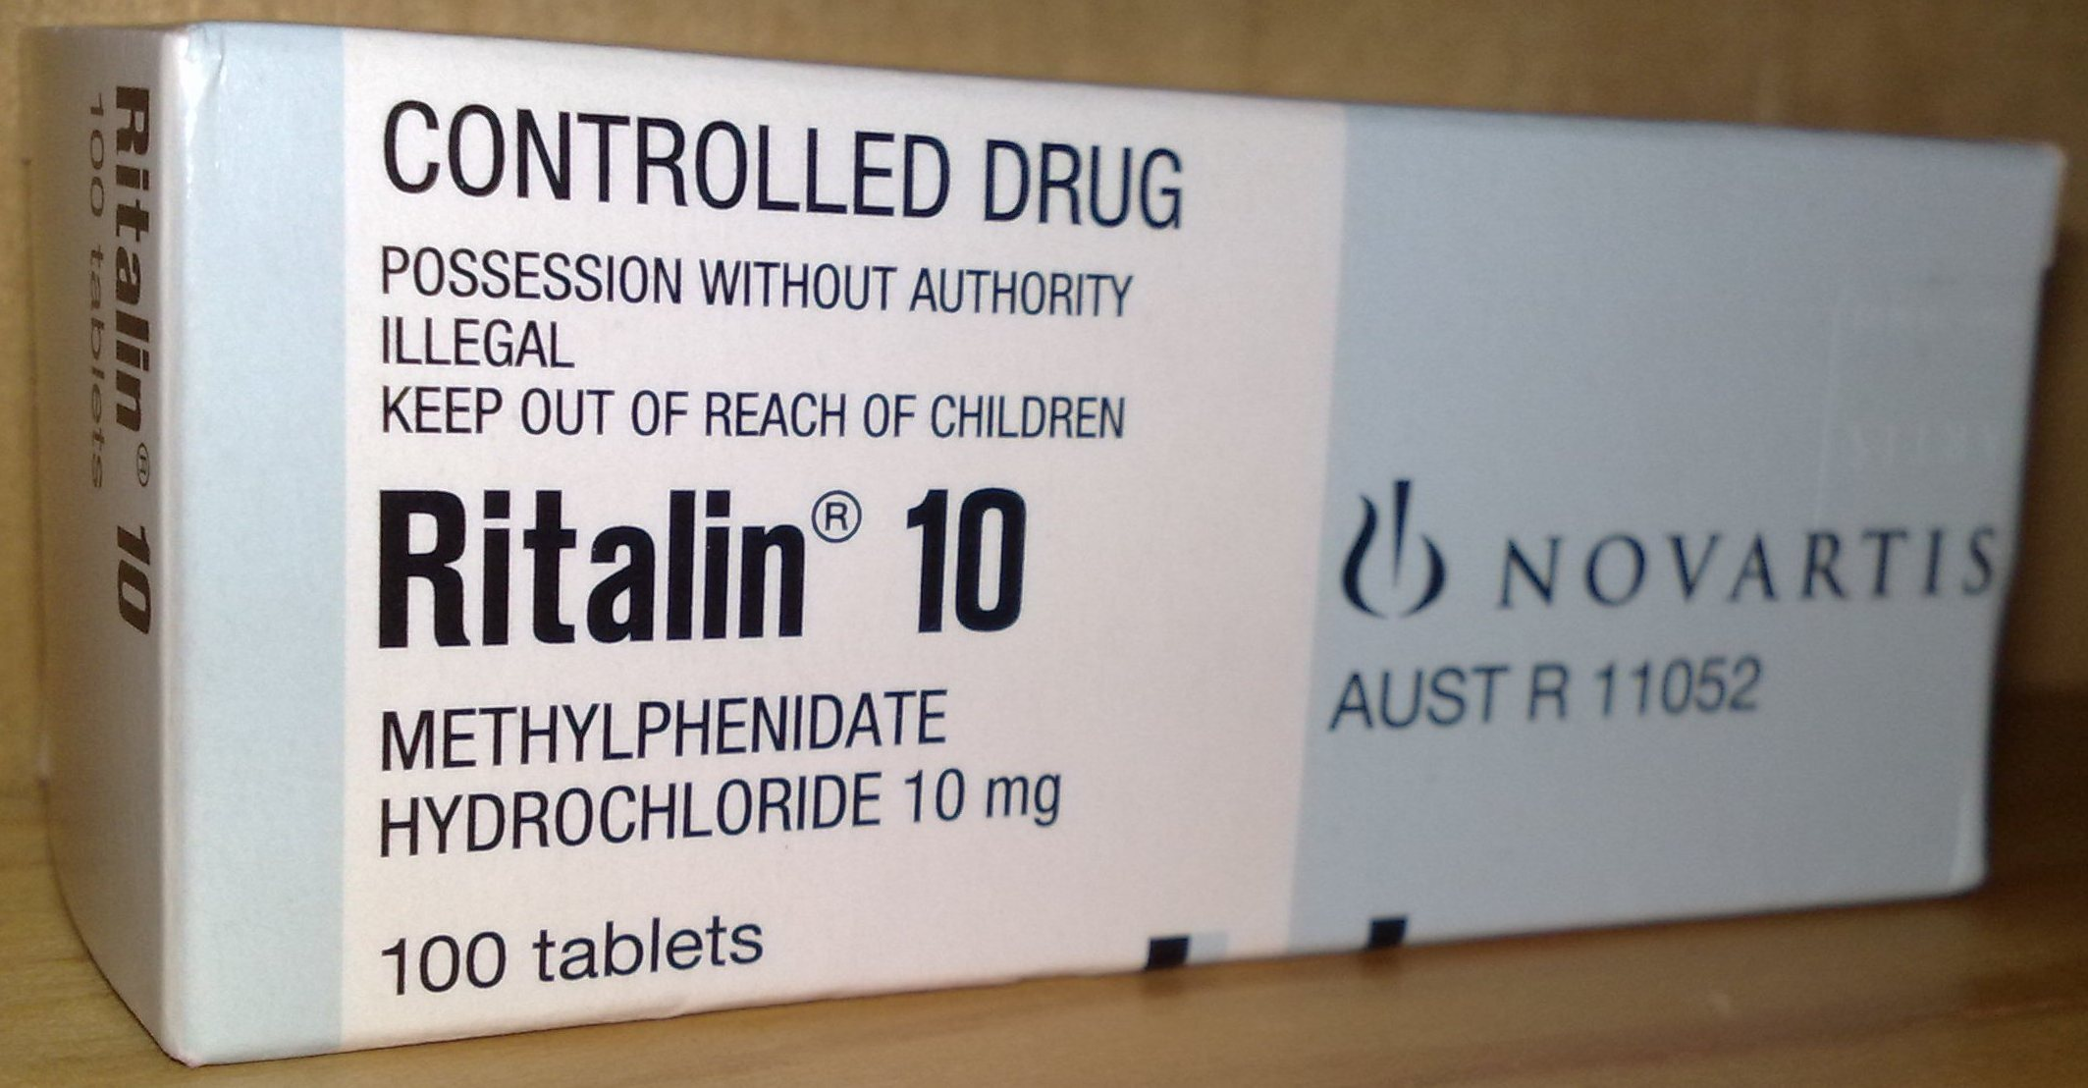
GRUPO III. PSICOTRÓPICOS.
Los medicamentos psicotrópicos de este grupo requieren para su adquisición receta médica, que contenga impresos (imprenta): nombre sin abreviaturas, dirección completa, número telefónico y número de cédula profesional del médico que la expide; debe contener la fecha y firma del mismo y se podrá surtir hasta tres veces, la cual debe sellarse y registrarse cada vez en el libro de control autorizado que al efecto se lleve; esta receta debe retenerse por el establecimiento que la surta en la tercera ocasión y tendrá una vigencia de seis meses a partir de la fecha de elaboración. (251 LGS)

Slide 59

Finalmente los químicos esenciales son sustancias que pueden utilizarse como solventes, reactivos o catalizadores para producir narcóticos, como por ejemplo: Acetona, Ácido Antranílico, Ácido Clorhídrico, Ácido Fenilacético, Ácido Sulfúrico, Anhídrido Acético, Éter Etílico, Metiletilcetona, Permanganato de Potasio, Piperidina, Tolueno.
Los precursores químicos son las sustancias fundamentales para producir narcóticos, por incorporar a éstos su estructura molecular, y tenemos por ejemplo: Ácido N-acetil antranílico, Ácido lisérgico, Cianuro de bencilo, Efedrina, Ergometrina, Ergotamina, 1- fenil-2-propanona, Fenilpropanolamina, Isosafrol, 3,4- etilendioxifenil-2-propanona, Piperonal, Safrol y Pseudoefedrina.
LEY FEDERAL PARA EL CONTROL DE PRECURSORES QUÍMICOS, PRODUCTOS QUÍMICOS ESENCIALES Y MÁQUINAS PARA ELABORAR CÁPSULAS, TABLETAS Y/O COMPRIMIDOS
https://slideplayer.es/slide/13674666/

Slide 60

DISTRIBUCIÓN Y COMERCIALIZACIÓN DE SUSTANCIAS
CONTROLADAS
Para llevar un registro correcto de la distribución y comercialización de los medicamentos que contienen estupefacientes, Psicotrópicos y Sustancias Químicas es necesario llevar un control interno para que puedan ser consultados por los verificadores, además de evitar desvíos que propicien un mal manejo de estas sustancias y así evitar problemas para la salud.

Slide 61
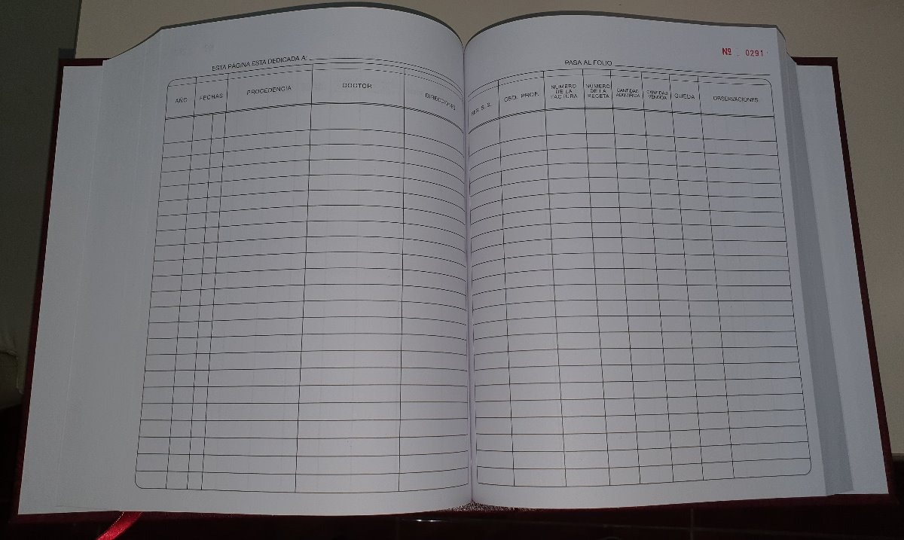
LIBROS DE CONTROL
Los libros de control se conocen como la compilación de registros gráficos obtenidos por cualquier sistema autorizado, siempre y cuando contenga los datos necesarios para el control de estupefacientes y psicotrópicos. (Art.46 RIS)
Los establecimientos públicos y privados que se destinen al proceso, importen, exporten, o utilicen estupefacientes o psicotrópicos para uso humano, contarán con libros de control autorizados por la Secretaría de Salud y con sistemas de seguridad para la guarda y custodia. (Art. 46 RIS)

Slide 62
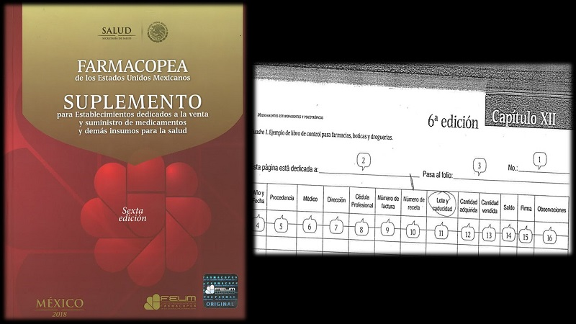
REQUISITOS PARA LA AUTORIZACIÓN DE LIBROS DE
1.7.2 CONTROL
Para obtener la autorización de los libros de control de estupefacientes y psicotrópicos, se requiere presentar solicitud en el formato oficial, al que se anexarán libretas foliadas tamaño legal con empastado que impida la separación de las hojas, con separaciones bien limitadas por cada producto, a fin de llevar el control y balance de materia prima y medicamentos, según sea el caso. (Art.159 RIS)

Slide 63
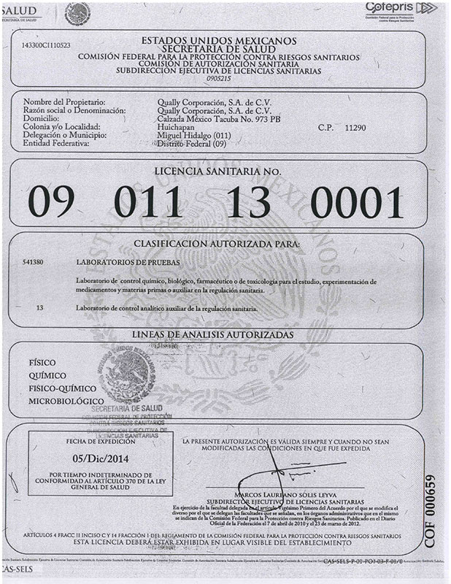
LOS ESTABLECIMIENTOS DEBEN DE CONTAR:
Los establecimientos que deben de contar con libros de control para el manejo de medicamentos controlados o materia prima son: laboratorios, almacenes y farmacias, los cuales se entregarán en la Comisión Federal para la Protección Contra Riesgos Sanitarios. Para la entrega se debe contar con lo siguiente:
• Licencia Sanitaria.
• Comprobante de Aviso de Responsable (original y copia).
• Sello de tinta fechador, con los datos del establecimiento y del Responsable Sanitario.
• Gaveta autorizada para el resguardo de los medicamentos controlados a satisfacción de la Secretaría de Salud, (metálica ó de madera con llave; NO vitrinas).

Slide 64

MANEJO DE LIBROS DE CONTROL
a) Aspectos generales.
La Legislación Sanitaria vigente, indica como requisito registrar en los libros de control autorizados por la Secretaría de Salud, todas las entradas y salidas de los medicamentos Estupefacientes del grupo I y Psicotrópicos grupos II y III, teniendo un libro exclusivo para cada grupo. Si en el establecimiento se preparan fórmulas oficinales, se deberá contar con un libro de recetas.
b) El Sello Fechador del Establecimiento debe contar con los siguientes datos:
1. Razón social o nombre del establecimiento.
2. Dirección.
3. Nombre del responsable.
4. Siglas de la profesión del responsable.
5. Número de cédula profesional del responsable.
6. Número de autorización del responsable.
7. Horario de asistencia del Responsable.

Slide 65

REGISTRO DE MOVIMIENTOS
El registro de movimientos en los libros de control, únicamente lo debe efectuar el responsable del establecimiento o la persona asignada por el mismo, utilizando tinta indeleble (bolígrafo), de color negro o en su defecto color azul. Para las adquisiciones se utilizará tinta verde y para los balances efectuados por parte de la Secretaría de Salud, se empleará color rojo.

Slide 66

REGISTRO DE ENTRADAS EN FARMACIAS
Se debe anotar la fecha de recepción del medicamento, razón social del proveedor, domicilio, número de factura, número de piezas recibidas y existencia actual.
La asignación de folios para los medicamentos, se debe efectuar en orden alfabético conforme a la denominación distintiva, la forma farmacéutica y presentación. En las farmacias del Sector Salud se registrarán por nombre del principio activo, forma farmacéutica y presentación. Se destinarán cuantos folios sean necesarios, según el movimiento del medicamento.

Slide 67

REGISTRO DE SALIDAS EN FARMACIAS
Se debe anotar la fecha de salida, nombre del médico que prescribe en la receta, domicilio, número de cédula profesional y el registro otorgado por la Secretaría de Salud (en caso de contar con él) y el número de la receta.
El recetario especial para Grupo I debe estar foliado y para Grupo II y III se da un número progresivo a la receta por el responsable del establecimiento. para llevar un orden. Para las recetas del Grupo III, en las 2 primeras ocasiones que se surtan no se anota ningún número en la receta, únicamente se sella, se regresa al comprador y en la columna de observaciones se anota el número de sellos que tiene la receta y se da un número progresivo.
En el caso de almacenes de distribución se anotará la razón social del comprador autorizado por la Secretaría de Salud, domicilio, número de factura y fecha.

Slide 68
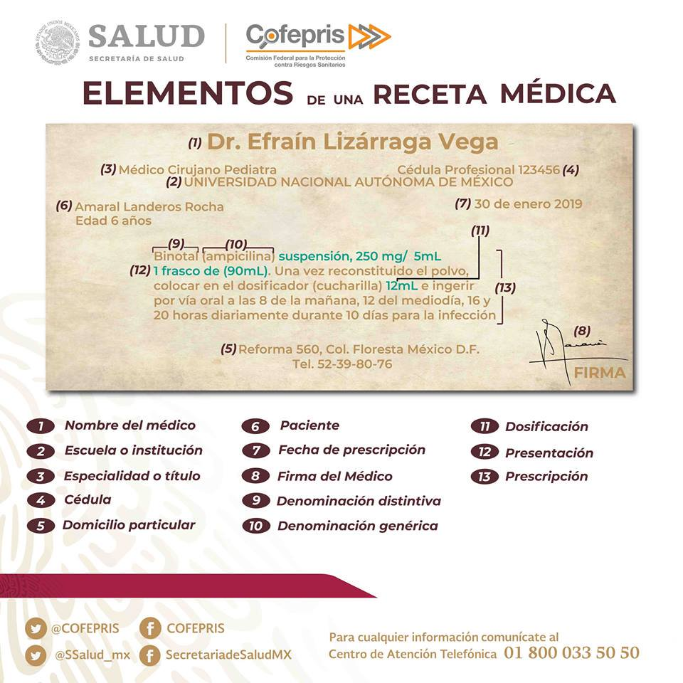
RECETAS
La receta médica es el documento que contiene, entre otros elementos, la prescripción de uno o varios medicamentos y podrá ser emitida por el médico ó cirujano dentista. Los profesionales a los que se refriere el articulo, deberán contar de cédula profesional expedida por las autoridades educativas competentes. (Art. 28 RIS)
Esta deberá contener impreso el nombre y domicilio completos, así como número de cédula profesional de quien prescribe, además de llevar la fecha y la firma autógrafa del emisor. Aquí se indicará también la dosis, presentación, vía de administración, frecuencia y tiempo de duración del tratamiento (Art. 29 y 30 RIS).

Slide 69
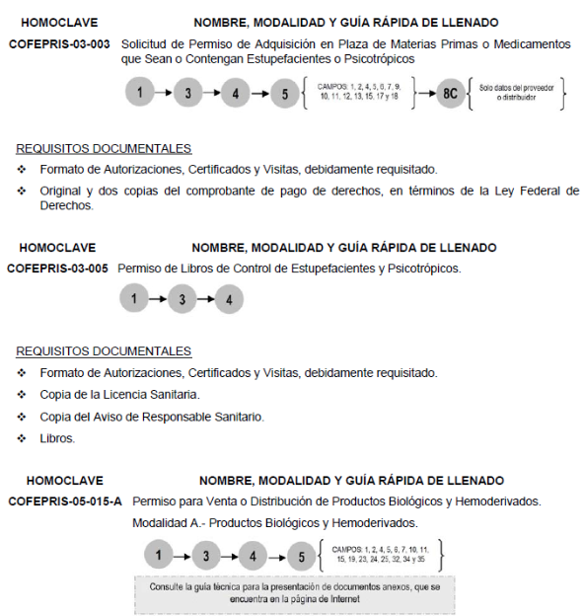
AVISOS
Es necesario llevar un control de la cantidad que se necesitará de estupefacientes, psicotrópicos y sustancias químicas en todo el año para controlar la fabricación en exceso, o la venta con fines ilícitos de estas sustancias.
COMPRA EN PLAZA
Para obtener el permiso de adquisición en plaza de materias primas o medicamentos que sean o contengan estupefacientes, psicotrópicos, destinados para la producción de medicamentos, para fines médicos o para investigación científica, se requiere presentar solicitud en el formato oficial. La Secretaría resolverá sobre el permiso en un plazo máximo de catorce días. El permiso tendrá una vigencia de 180 días

Slide 70
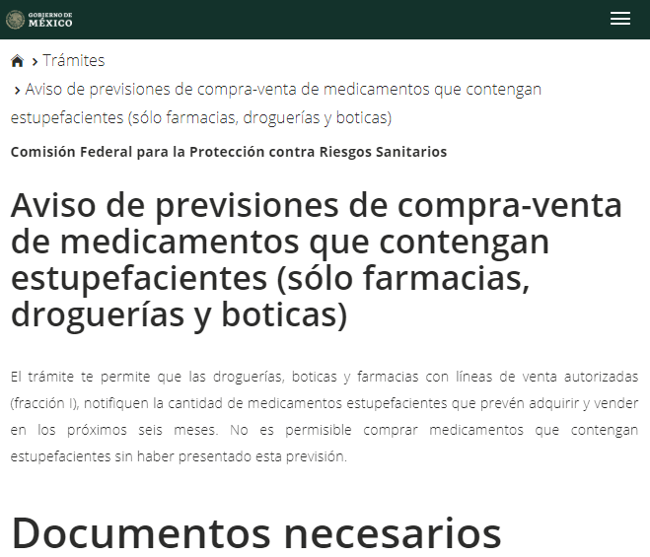
PREVISIONES
Los productores que regularmente necesiten materias primas o medicamentos que sean o contengan estupefacientes y psicotrópicos, comunicarán durante los meses de enero a mayo, mediante avisos a la Secretaría de Salud, una

Slide 71

MANUAL DE PROCEDIMIENTOS
También llamados manuales de operación, de prácticas estándar, de introducción sobre el trabajo, de trámites y cometidos de trabajo.
En éste se señala el procedimiento preciso a seguir para lograr el trabajo de todo el personal de oficina o de cualquier otro grupo de trabajo que desempeña responsabilidades específicas. Un procedimiento por escrito significa establecer debidamente un método estándar para ejecutar algún trabajo.
Notes:
En él se encuentra registrada y transmitida sin distorsión la información
básica referente al funcionamiento de todas las unidades administrativas,
facilita las labores de auditoria, la evaluación y control interno, así como su
vigilancia, la conciencia en los empleados y en sus jefes de que el trabajo se
está realizando o no adecuadamente.

Slide 72
UTILIDAD
a) Permite conocer el funcionamiento interno en lo que respecta a descripción de tareas, ubicación, requerimientos y a los puestos responsables de su ejecución.
b) Auxilian en la inducción del puesto, al adiestramiento y capacitación del personal ya que describen en forma detallada las actividades de cada puesto.
c) Sirve para el análisis o revisión de los procedimientos de un sistema.
d) Interviene en la consulta de todo el personal, que desee emprender tareas de simplificación de trabajo como análisis de tiempos, delegación de autoridad, etc.
e) Para establecer un sistema de información o bien modificar el ya existente.
f) Para uniformar y controlar el cumplimiento de las rutinas de trabajo y evitar su alteración arbitraria.
g) Determina en forma más sencilla las responsabilidades por fallas o errores.
h) Facilita las labores de auditoria y evaluación del control interno.
i) Aumenta la eficiencia de los empleados, indicándoles lo que deben hacer y cómo deben hacerlo.
j) Ayuda a la coordinación de actividades y evitar duplicidades.

Slide 73

ESTUPEFACIENTES

Slide 74

MARCO TEÓRICO DE LOS ESTUPEFACIENTES
Sustancia capaz de producir estupor (somnolencia, semicoma). Son estupefacientes los depresores del SNC, si bien una sustancia estimulante a dosis muy elevadas puede llegar al estupor y coma.
Cualquier sustancia que muestre acción analgésica y sedante, especialmente aquella cuya actividad farmacológica es parecida a la morfina.
Fuentes:
Martínez Ruiz, Rubio y Rubio Valladolid Gabriel (2002) Manual de drogodependecias para enfermería. Díaz de Santos S.A. Madrid, España.
http://glosario.sld.cu/terminos-farmacologicos/2011/05/03/narcoticoestupefaciente/
Notes:
En él se encuentra registrada y transmitida sin distorsión la información
básica referente al funcionamiento de todas las unidades administrativas,
facilita las labores de auditoria, la evaluación y control interno, así como su
vigilancia, la conciencia en los empleados y en sus jefes de que el trabajo se
está realizando o no adecuadamente.

Slide 75

Un narcótico o estupefaciente es una sustancia medicinal que, por definición, provoca sueño o estupor y, en la mayoría de los casos, inhibe la transmisión de señales nerviosas asociadas al dolor. El grupo de los narcóticos comprende gran variedad de drogas con efectos psicoactivos, aunque terapéuticamente no se usan para promover cambios en el humor, como los psicotrópicos, sino por otras propiedades farmacológicas: analgesia, anestesia, efectos antitusivos, anti diarreicos, etc.
Notes:
En él se encuentra registrada y transmitida sin distorsión la información
básica referente al funcionamiento de todas las unidades administrativas,
facilita las labores de auditoria, la evaluación y control interno, así como su
vigilancia, la conciencia en los empleados y en sus jefes de que el trabajo se
está realizando o no adecuadamente.

Slide 76
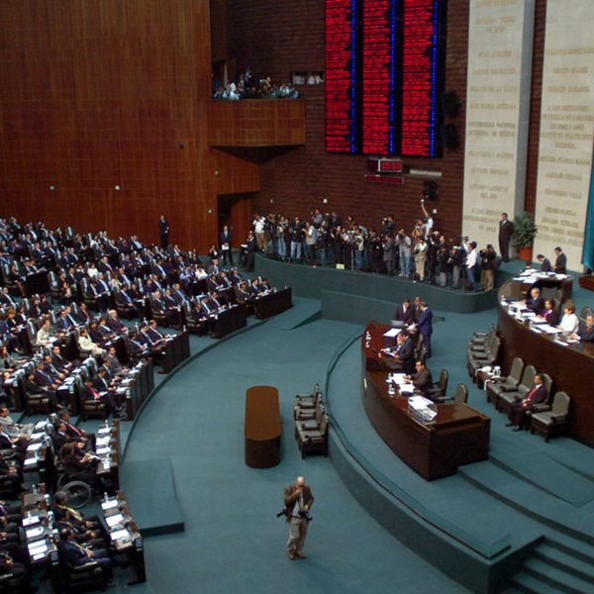
MARCO JURÍDICO APLICABLE AL CONTROL DE ESTUPEFACIENTES, PSICOTRÓPICOS Y SUSTANCIAS QUÍMICAS
TRATADOS INTERNACIONALES:
Convención Única de 1961 sobre Estupefacientes Enmendada por el Protocolo de 1972 de Modificación de la Convención Única de 1961 sobre Estupefacientes.
Convenio sobre sustancias sicotrópicas de 1971.
Convención de la Naciones Unidas contra el Tráfico Ilícito de Estupefacientes y Sustancias Sicotrópicas, 1988.
LEYES
Ley General de Salud.
Ley Federal para el Control de Precursores Químicos, Productos Químicos Esenciales y Máquinas para elaborar Cápsulas, Tabletas y/o Comprimidos.
Ley Federal de Procedimiento Administrativo.
Ley Federal de Derechos.
Ley Aduanera.
Ley de los Impuestos Generales de Importación y Exportación.
Ley de Comercio Exterior.
Notes:
En él se encuentra registrada y transmitida sin distorsión la información
básica referente al funcionamiento de todas las unidades administrativas,
facilita las labores de auditoria, la evaluación y control interno, así como su
vigilancia, la conciencia en los empleados y en sus jefes de que el trabajo se
está realizando o no adecuadamente.

Slide 77

MARCO JURÍDICO APLICABLE AL CONTROL DE ESTUPEFACIENTES, PSICOTRÓPICOS Y SUSTANCIAS QUÍMICAS
REGLAMENTOS
Reglamento de la Comisión Federal para la Protección contra Riesgos Sanitarios.
Reglamento de Insumos para la Salud.
Reglamento de la Ley Federal para el control de Precursores Químicos, Productos Químicos Esenciales y Máquinas para elaborar Cápsulas, Tabletas y/o Comprimidos.
Reglamento de la Ley de Comercio Exterior.
Reglamento de la Ley Aduanera.
Notes:
En él se encuentra registrada y transmitida sin distorsión la información
básica referente al funcionamiento de todas las unidades administrativas,
facilita las labores de auditoria, la evaluación y control interno, así como su
vigilancia, la conciencia en los empleados y en sus jefes de que el trabajo se
está realizando o no adecuadamente.

Slide 78
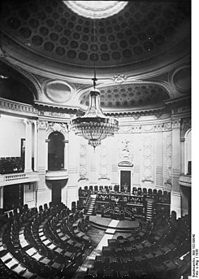
MARCO JURÍDICO APLICABLE AL CONTROL DE ESTUPEFACIENTES, PSICOTRÓPICOS Y SUSTANCIAS QUÍMICAS
ACUERDOS
Acuerdo por el que se adicionan las substancias nitroetano, nitrometano, benzaldehído y cloruro de bencilo, al listado de la clasificación a la que se refiere la fracción I del artículo 4 de la Ley Federal para el Control de Precursores Químicos, Productos Químicos Esenciales y Máquinas para elaborar Cápsulas, Tabletas y/o Comprimidos; y se consideran substancias psicotrópicas comprendidas en el artículo 245, fracción V, de la Ley General de Salud.
Acuerdo por el que el Consejo de Salubridad General declara la Obligatoriedad de los Esquemas de Manejo Integral de Cuidados Paliativos, así como los procesos señalados en la Guía del Manejo Integral de Cuidados Paliativos.
Acuerdo que establece la clasificación y codificación de mercancías y productos cuya importación, exportación, internación o salida está sujeta a regulación sanitaria por parte de la Secretaría de Salud.
Acuerdo que establece la clasificación y codificación de los productos químicos esenciales cuya importación o exportación está sujeta a la presentación de un aviso previo ante la Secretaría de Salud.
Acuerdo por el que se determinan las cantidades o volúmenes de productos químicos esenciales, a partir de las cuales serán aplicables las disposiciones de la ley.
Acuerdo por el que se establecen medidas de protección en materia de salud humana para prevenir el uso y consumo de la pseudoefedrina y efedrina.
Acuerdo por el que se establecen medidas de control y vigilancia para el uso del ácido fenilacético, sus sales y derivados; metilamina, ácido yodhídrico y fósforo rojo.
Notes:
En él se encuentra registrada y transmitida sin distorsión la información
básica referente al funcionamiento de todas las unidades administrativas,
facilita las labores de auditoria, la evaluación y control interno, así como su
vigilancia, la conciencia en los empleados y en sus jefes de que el trabajo se
está realizando o no adecuadamente.

Slide 79
COFEPRIS
Para cumplir con sus funciones, la COFEPRIS lleva a cabo acciones administrativas como la emisión de autorizaciones, evaluación de avisos y ejecución de visitas de verificación a los establecimientos que manejan estas sustancias.
Como parte del control sanitario de estupefacientes, psicotrópicos y sustancias químicas, COFEPRIS autoriza diferentes tipos de permisos.
Notes:
En él se encuentra registrada y transmitida sin distorsión la información
básica referente al funcionamiento de todas las unidades administrativas,
facilita las labores de auditoria, la evaluación y control interno, así como su
vigilancia, la conciencia en los empleados y en sus jefes de que el trabajo se
está realizando o no adecuadamente.

Slide 80
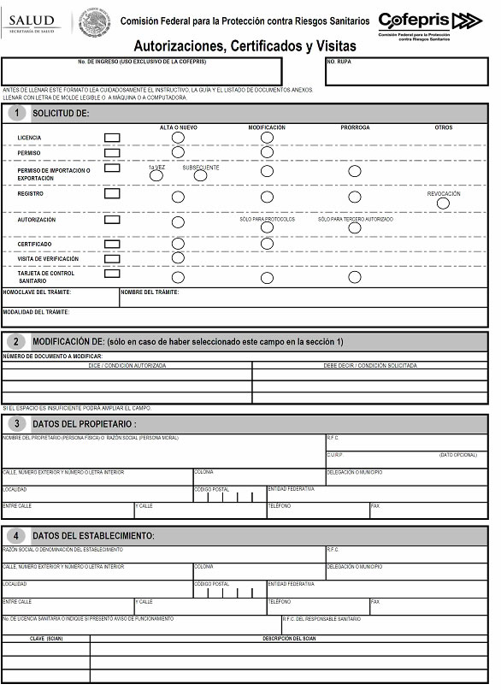
Permisos y autorizaciones en materia de Estupefacientes y Psicotropicos
EMISION DE PERMISOS:
La emisión de permisos forma parte del control sanitario de estupefacientes, psicotrópicos y sustancias químicas y pueden dividirse en dos grupos:
En materia de comercio internacional:
Permiso Sanitario de Importación de Materias Primas o Medicamentos que sean o contengan Estupefacientes o Psicotrópicos.
Modificación al Permiso Sanitario Previo de Importación de Materias Primas o Medicamentos que Sean o Contengan Estupefacientes o Psicotrópicos.
Permiso de Exportación de Materias Primas o Medicamentos que sean o contengan Estupefacientes o Psicotrópicos.
Notes:
En él se encuentra registrada y transmitida sin distorsión la información
básica referente al funcionamiento de todas las unidades administrativas,
facilita las labores de auditoria, la evaluación y control interno, así como su
vigilancia, la conciencia en los empleados y en sus jefes de que el trabajo se
está realizando o no adecuadamente.

Slide 81
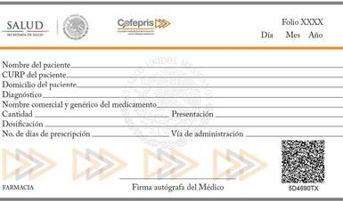
En materia de control interno:
Permiso de Libros de Control de Estupefacientes o Psicotrópicos.
Permiso para utilizar Recetas Especiales con código de Barras para prescribir Estupefacientes (Primera Vez y Subsecuente).
Permiso de Adquisición en Plaza de Materias Primas o Medicamentos que sean o contengan Estupefacientes o Psicotrópicos.
Notes:
En él se encuentra registrada y transmitida sin distorsión la información
básica referente al funcionamiento de todas las unidades administrativas,
facilita las labores de auditoria, la evaluación y control interno, así como su
vigilancia, la conciencia en los empleados y en sus jefes de que el trabajo se
está realizando o no adecuadamente.

Slide 82

AVISOS Y OTRAS AUTORIZACIONES DE ESTUPEFACIENTES, PSICOTRÓPICOS Y SUSTANCIAS QUÍMICAS
Como parte del control sanitario de estupefacientes, psicotrópicos y sustancias químicas, en COFEPRIS se evalúa la información que se recibe por medio de avisos y se emiten otras autorizaciones.
Los avisos sanitarios que se reciben como parte del control sanitario en materia de estupefacientes, psicotrópicos y sustancias químicas son:
En materia de estupefacientes y psicotrópicos:
Avisos de desvío o actividad irregular (materia prima, fármacos o medicamentos).
Avisos de ingreso de materia prima o medicamentos.
Previsiones anuales de estupefacientes y psicotrópicos.
Previsiones de compraventa de medicamentos que contengan estupefacientes para farmacias, droguerías y boticas.
Avisos de pérdida o robo de recetarios especiales con código de barras para prescribir estupefacientes.
Adicionalmente se emite la Autorización de uso y comercialización para materias primas y medicamentos importados para uso humano.
Notes:
En él se encuentra registrada y transmitida sin distorsión la información
básica referente al funcionamiento de todas las unidades administrativas,
facilita las labores de auditoria, la evaluación y control interno, así como su
vigilancia, la conciencia en los empleados y en sus jefes de que el trabajo se
está realizando o no adecuadamente.

Slide 83
Ley general de salud
TITULO DECIMOSEGUNDO
“Control Sanitario de Productos y Servicios y de su Importación y Exportación”
Capítulo V Estupefacientes, ARTÍCULO 234. Para los efectos de esta Ley, se consideran estupefacientes:
http://www.salud.gob.mx/unidades/cdi/legis/lgs/index-t12.htm
REGLAMENTO PARA INSUMOS DE LA SALUD
TÍTULO SEGUNDO, Insumos Capítulo III Estupefacientes y psicotrópicos
ARTÍCULO 44
http://www.salud.gob.mx/unidades/cdi/nom/compi/ris.html
Notes:
En él se encuentra registrada y transmitida sin distorsión la información
básica referente al funcionamiento de todas las unidades administrativas,
facilita las labores de auditoria, la evaluación y control interno, así como su
vigilancia, la conciencia en los empleados y en sus jefes de que el trabajo se
está realizando o no adecuadamente.

Slide 84
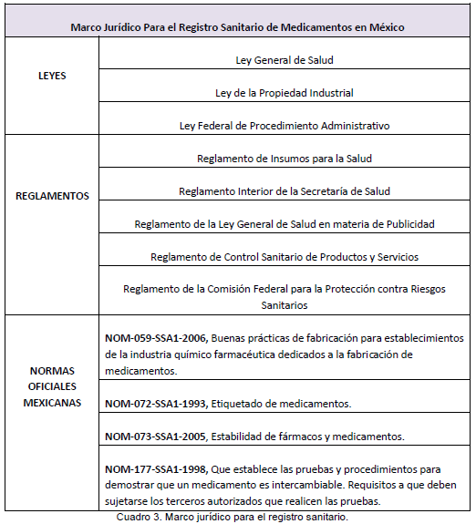
Registro Sanitario de Medicamentos

